Slide 1
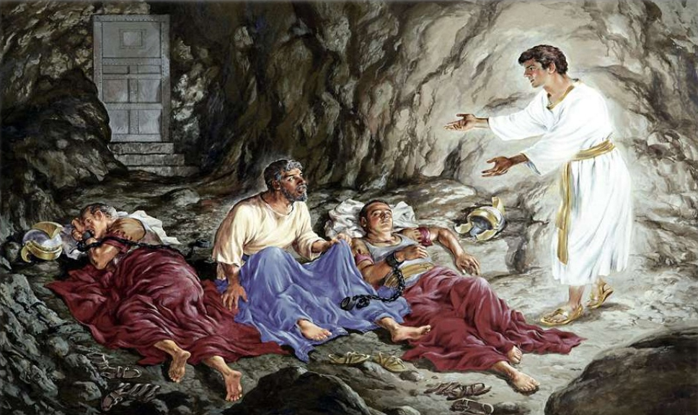
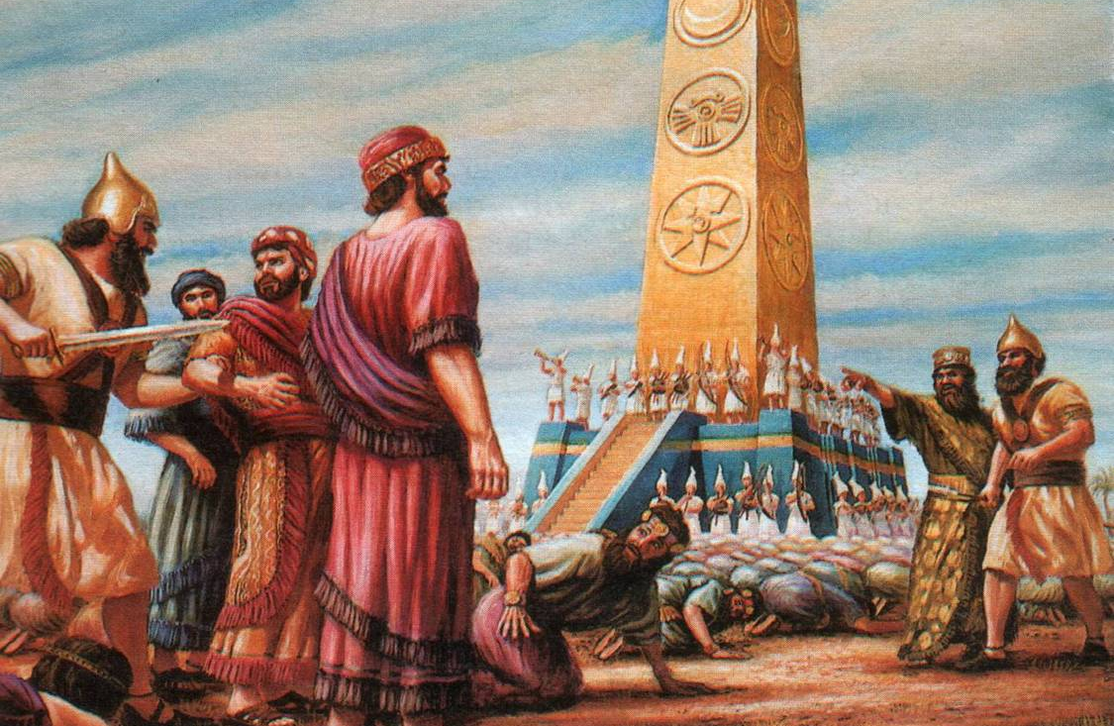

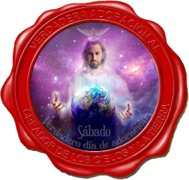
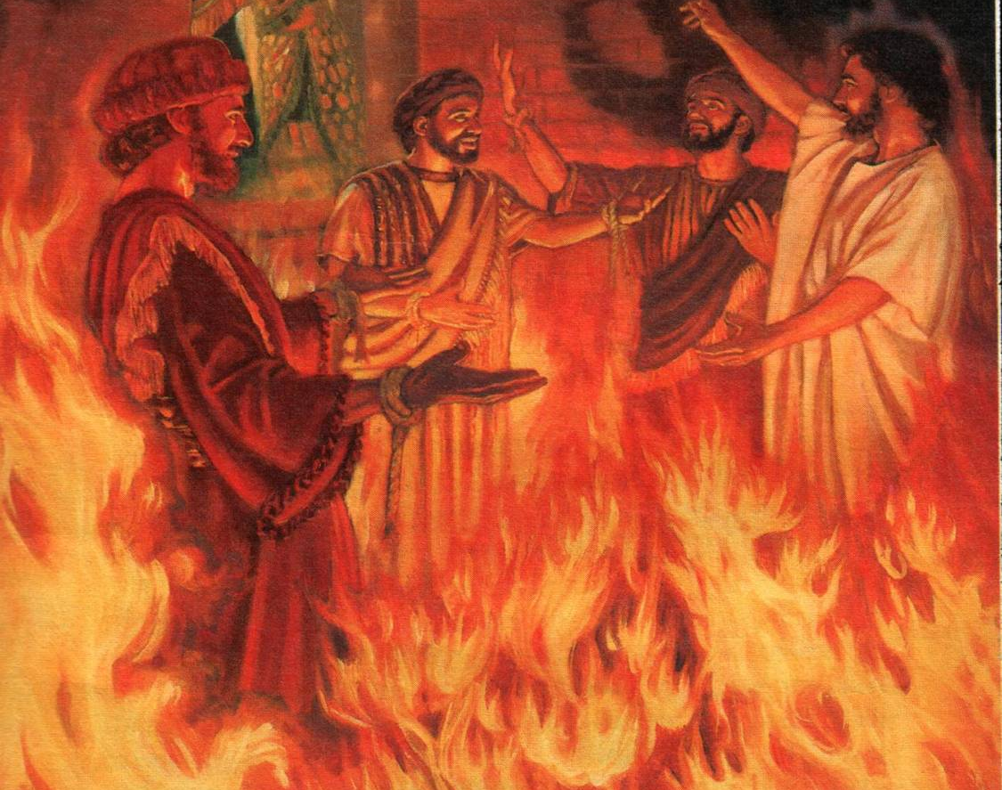
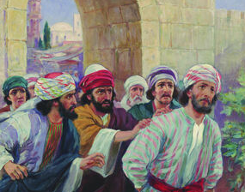
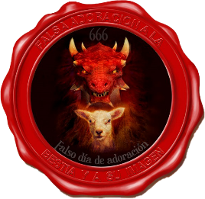
Lição 12 para 21 de junho de 2025
PRECURSORES

Slide 2

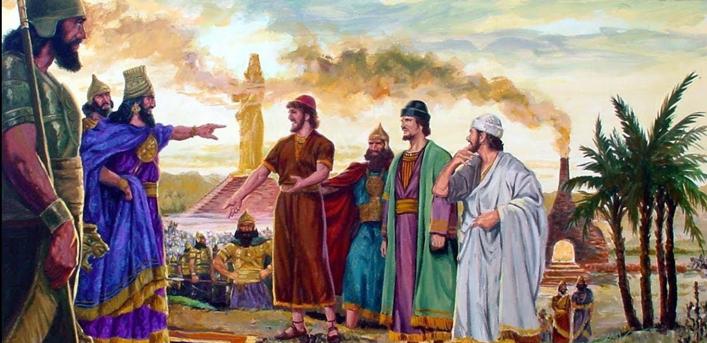
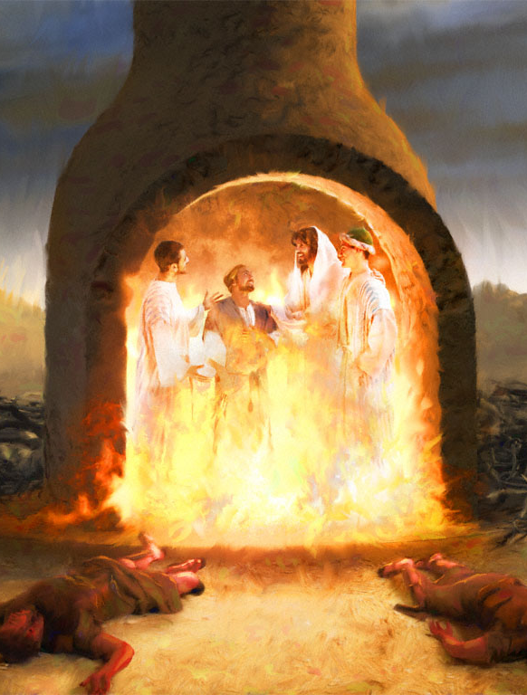
“Porque Deus não nos deu um espírito de timidez, mas de fortaleza, de amor e de moderação”
2 Timóteo 1:7

Slide 3

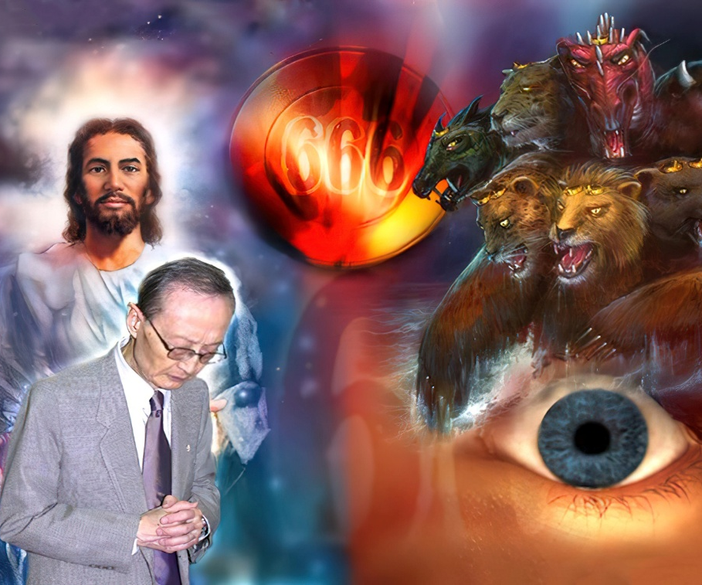
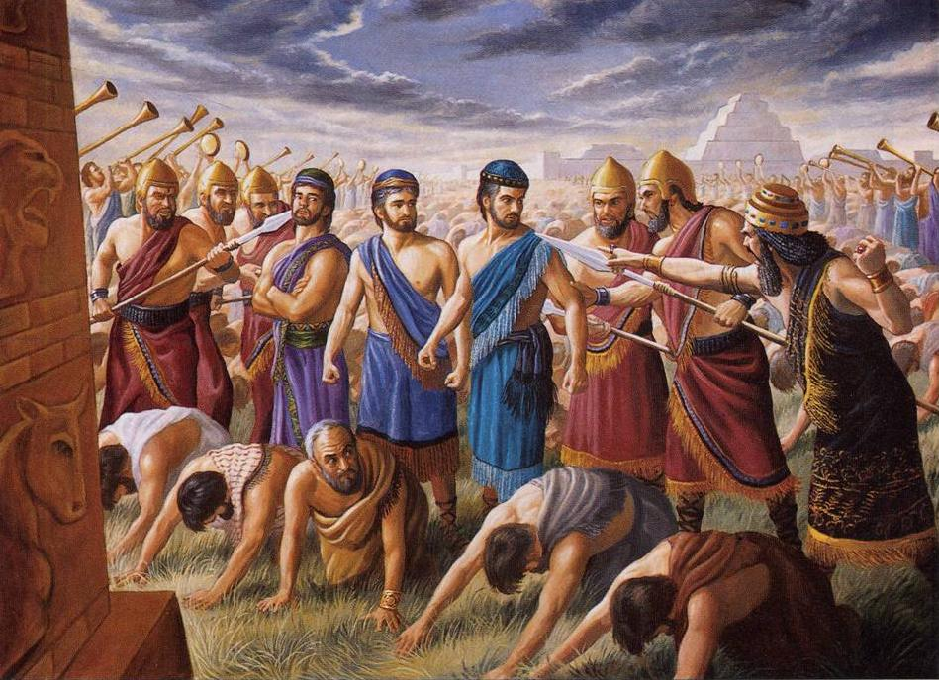







O Apocalipse relata profeticamente os eventos que acontecerão no tempo do fim. Esses eventos incluem tempos de perseguição e até morte para aqueles que escolhem adorar a Deus em vez de adorar a imagem da besta. Mas não é o único lugar na Bíblia onde podemos investigar esses eventos.
Na experiência dos três jovens amigos hebreus de Daniel; na morte de Tiago; na libertação de Pedro; ou na perseguição que o próprio Jesus sofreu por causa do sábado, vemos precursores daqueles momentos cruciais que estão por vir.
Precursores no Antigo Testamento:
  Uma imagem admonitória.
  Adorar ou morrer.
  A adoração no Fim dos Tempos.
Precursores no Novo Testamento:
  Tiago e Pedro.
  O sábado e o tempo do fim.

Slide 4
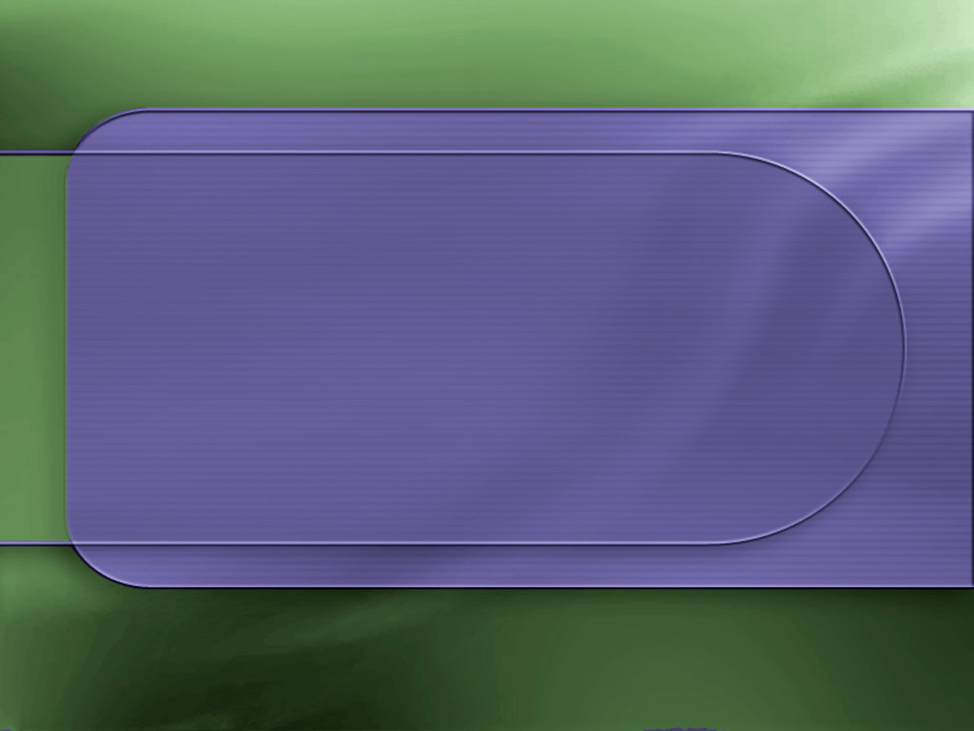
PRECURSORES NO ANTIGO TESTAMENTO

Slide 5
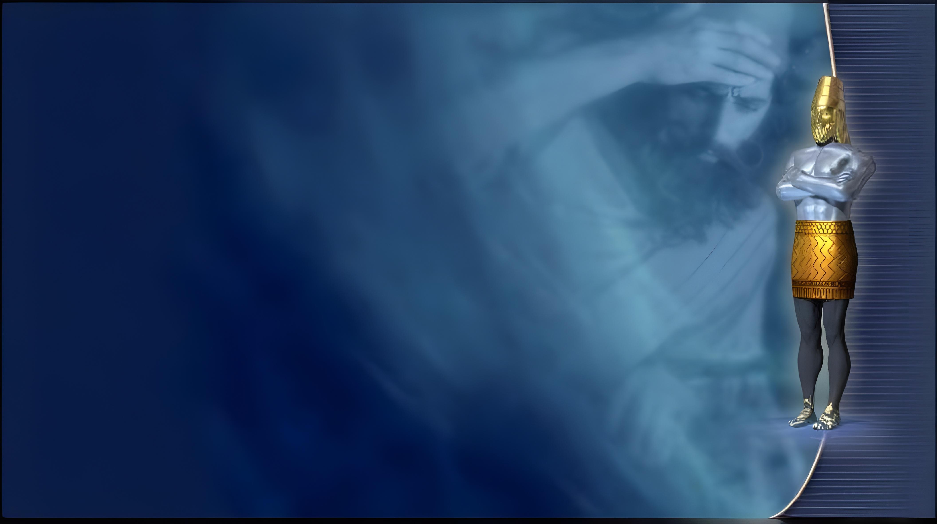
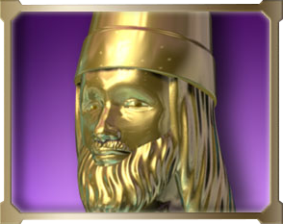
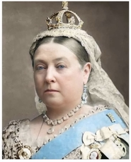
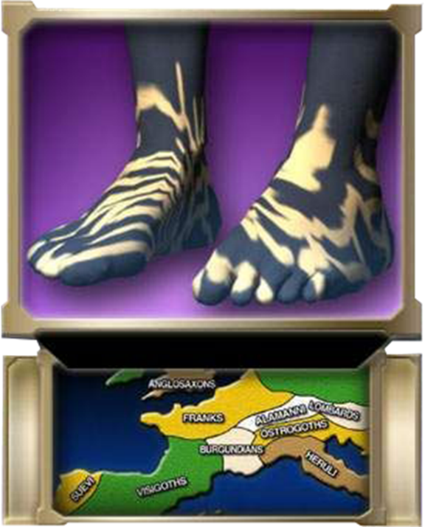
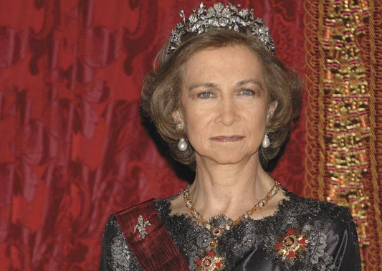
UMA IMAGEM ADMONITÓRIA
“Assim como viste o ferro misturado com o barro, eles serão misturados por alianças humanas; mas eles não serão unidos um ao outro, pois o ferro não se mistura com o barro” (Daniel 2:43)
A interpretação da imagem sonhada pelo rei Nabucodonosor, registrada em Daniel 2, estabelece as bases para a interpretação bíblica dos impérios mundiais.
Por exemplo, é anunciado que a Babilônia será um império rico, mas transitório. Também anuncia como seriam as nações do fim: misturadas "por meio de alianças humanas", mas sem realmente se unirem (Dn. 2:43).
A rainha Vitória da Inglaterra (reinou de 1837 a 1901) é considerada "a avó da Europa" por casar seus nove filhos e 26 de seus 42 netos com outros membros da realeza ou nobreza europeia.
Em 1962, a filha do rei Paulo da Grécia, Sofia, casou-se com o rei da Espanha, Juan Carlos I. Além disso, ela é sobrinha do duque de Edimburgo; ele tem laços familiares com os reis da Inglaterra; Rainha Margarida da Dinamarca; e com o rei Harald da Noruega.

Slide 6


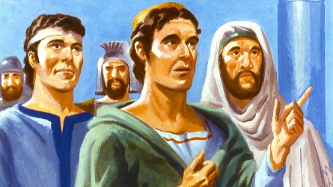
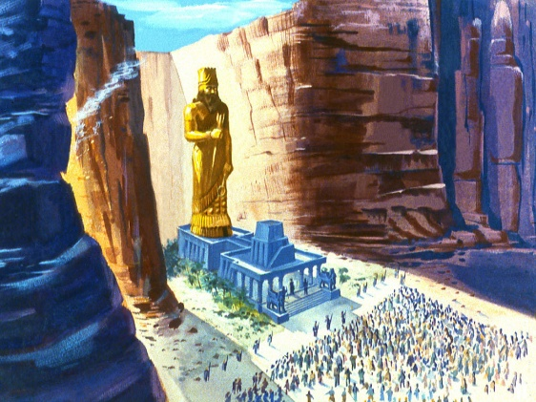
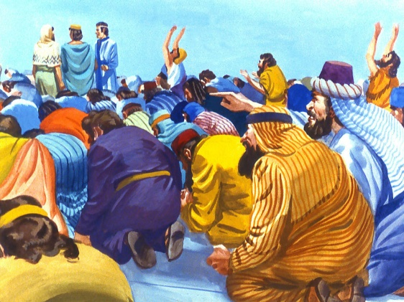
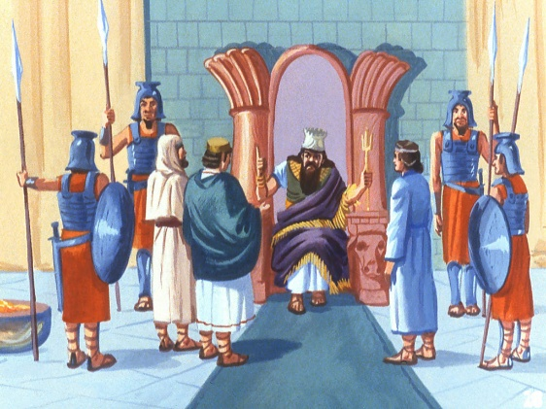
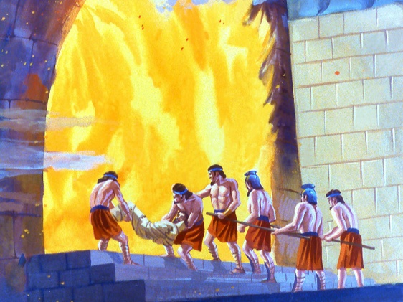
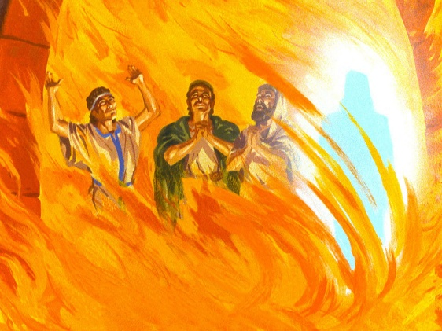
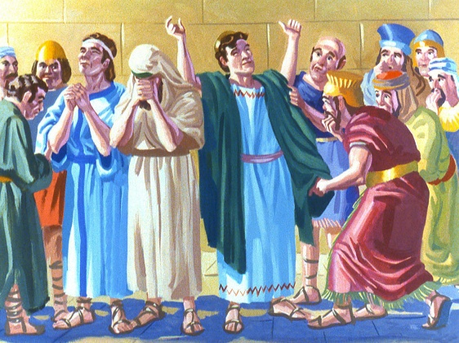
ADORAR OU MORRER
“E, se não, sabe, ó rei, que não serviremos aos teus deuses, nem adoraremos a imagem que levantaste” (Daniel 3:18)
Em clara rebelião contra a história que lhe fora revelada em sonho, Nabucodonosor ergueu uma estátua de ouro para indicar que seu reino não teria fim (Dn. 3:1).
Não contente com isso, ele fez com que todos aceitassem sua liderança "eterna", levando-os a adorar aquela estátua (Daniel 3:2). Esta ordem foi acompanhada por uma sentença de morte para quem se recusasse a adorá-la (Dn. 3:6).
Mas três jovens fiéis não estavam dispostos a adorar uma imagem, violando assim a Lei de Deus. Eles poderiam ter dissimulado, mas isso teria sido o mesmo que renegar abertamente suas crenças.
Eles aceitaram as consequências e escolheram morrer
(Daniel 3:15-18). No entanto, Deus não permitiu que Seus súditos fiéis morressem no fogo. Ele mesmo andou com eles na provação e os livrou (Dn. 3:23-27).

Slide 7

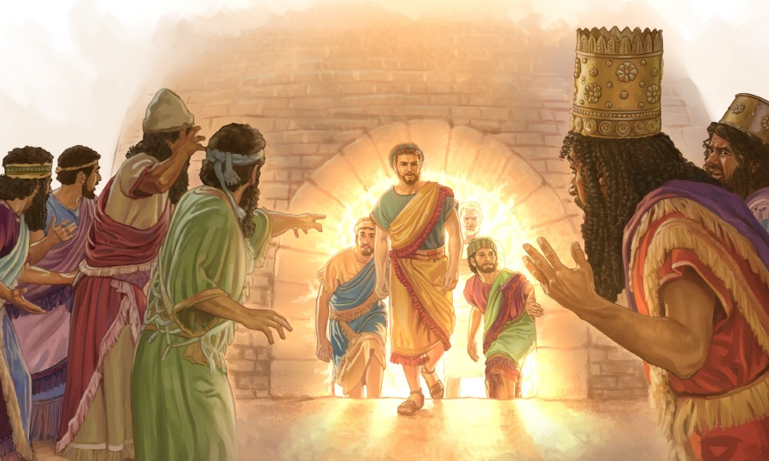
ADORAR OU MORRER
“E, se não, sabe, ó rei, que não serviremos aos teus deuses, nem adoraremos a imagem que levantaste” (Daniel 3:18)
De acordo com o relato de sua resistência, esses três hebreus não vacilaram em sua convicção de permanecer fiéis a Deus.
GRUPO DE BABILONIA
Ruidoso (Dn. 3:4)
Poderoso (Dn. 3:2)
GRUPO DE FIÉIS
Silencioso (Dn. 3:16)
Humilde (Dn. 3:12)
Numeroso (Dn. 3:7)
Apenas três homens (Dn. 3:23)
Orientado para o presente: "adoraram" (Dn. 3:7)
Orientado para o futuro: "Deus pode nos livrar” (Dn. 3:17)
Obedece por temor (Dn. 3:10-11)
Obedecem, mesmo que Deus não os salve (Dn. 3:18)
Os dois grupos de adoradores, o babilônico e os três hebreus, ficaram assim claramente delineados e contrastados, assim como serão no tempo do fim:

Slide 8


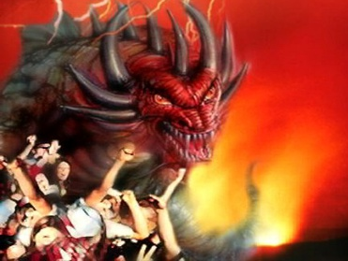
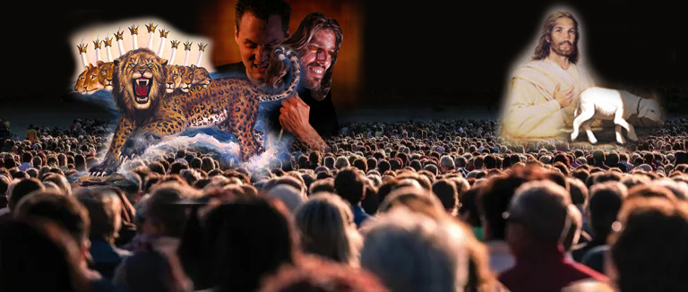
A ADORAÇÃO NO TEMPO DO FIM
“E foi-lhe permitido soprar a imagem da besta, para que a imagem falasse e fizesse com que todos os que não a adorassem fossem mortos” (Apocalipse 13:15)
Daniel 3
Nabucodonosor faz uma estátua
Força todos a adorá-la
Apocalipse 13 e 14
A 2ª besta faz uma estátua
Força todos a adorá-la
Quem não a adorar deve morrer
Quem não a adorar deve morrer
Três jovens recusam
O remanescente recusa
Testificam perante o rei e seus súditos
Testifica ao mundo Inteiro
São jogados no forno
São perseguidos
Jesus vem para resgatá-los
Jesus vem para resgatá-los
Os momentos finais deste mundo giram em torno da adoração. Adorar o Criador, ou a criatura. Seja leal a Deus, ou a qualquer coisa ou pessoa que nos obrigue a obedecê-Lo.
Em tempos tão difíceis, a fidelidade a Deus será recompensada: "Sê fiel até a morte, e eu te darei a coroa da vida. […] Aquele que vencer não sofrerá dano com a segunda morte." (Ap. 2:10-11).

Slide 9

"O Senhor se esquecerá de seu povo naquela hora de provação? […] Ele se esqueceu dos três jovens na fornalha ardente ou de Daniel na cova dos leões? […]
Mesmo que os inimigos os joguem na prisão, as paredes das masmorras não podem interceptar a comunicação entre suas almas e Cristo. Aquele que conhece todas as suas fraquezas, que vê todas as suas provações, está acima de todos os poderes da terra; e anjos virão para suas celas solitárias, trazendo-lhes luz e paz do céu. A prisão se tornará um palácio, pois ali habitam os que têm muita fé, e as paredes sombrias serão iluminadas com luz celestial como quando Paulo e Silas oraram e louvaram a Deus à meia-noite no calabouço de Filipos”
E. G. W. (O Grande Conflito, pág. 610)

Slide 10
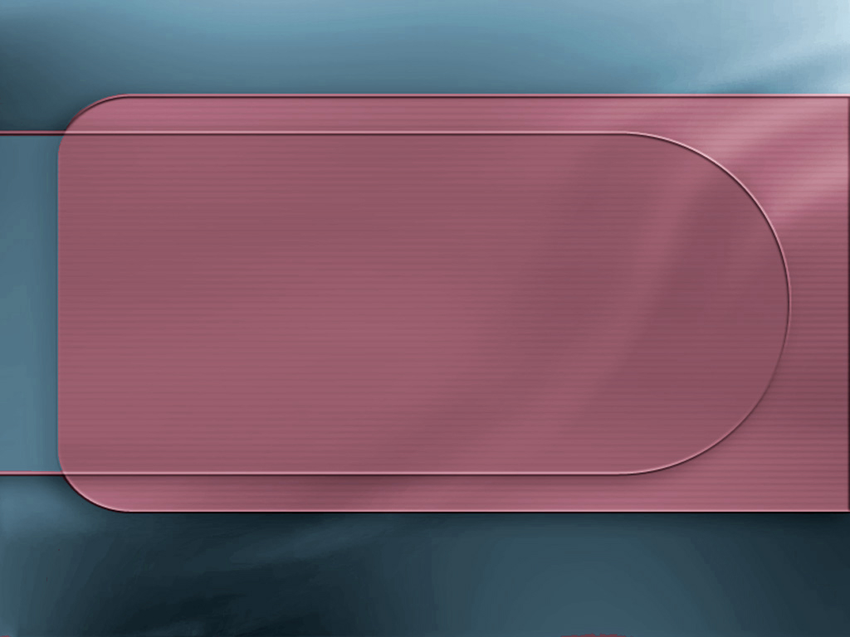
PRECURSORES NO NOVO TESTAMENTO

Slide 11


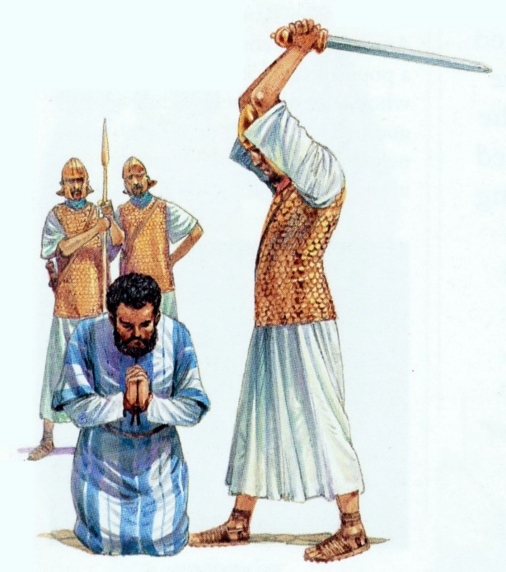
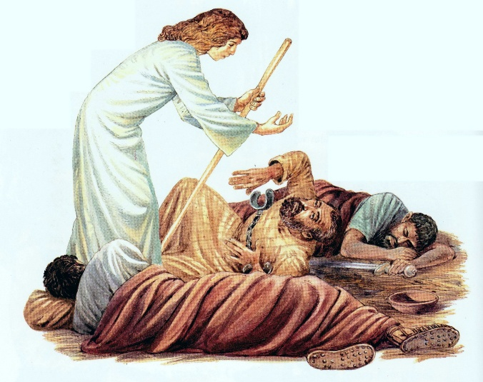
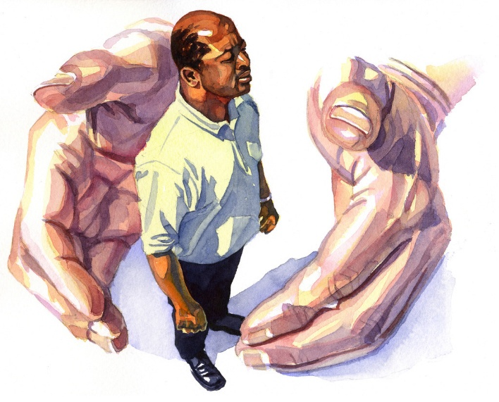
TIAGO E PEDRO
“Ao mesmo tempo, o rei Herodes pôs as mãos sobre alguns membros da igreja para maltratá-los” (Atos 12:1)
A perseguição do fim dos tempos não é novidade para a Igreja. Assim que ela nasceu, duas nações a perseguiram: os judeus e os romanos.
O rei Herodes queria agradar aos judeus e mandou matar o apóstolo Tiago (Atos 12:1-2). Vendo que seu plano estava funcionando, ele prendeu Pedro para executá-lo (Atos 12:3-4).
Diante dessa crise, a igreja orou incessantemente (Atos 12:5). A oração não foi respondida imediatamente. Pedro foi salvo apenas algumas horas antes de sua execução (Atos 12:6). O curioso é que Pedro não estava preocupado, mas dormia profundamente.
No tempo do fim, Deus permitirá que alguns morram, como Tiago, e a maioria será abrigada, como Pedro. Os anjos nos protegerão e nos sustentarão. Jesus pede apenas uma coisa de nós: "Não importa se eu permito que você morra, ou se você vive até que eu venha, apenas siga-me até o fim" (Jo 21:18-22 parafraseado).

Slide 12


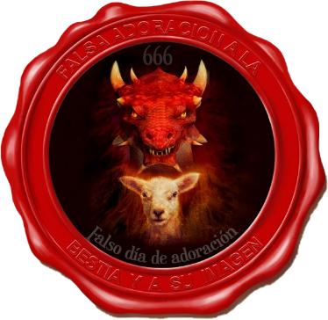
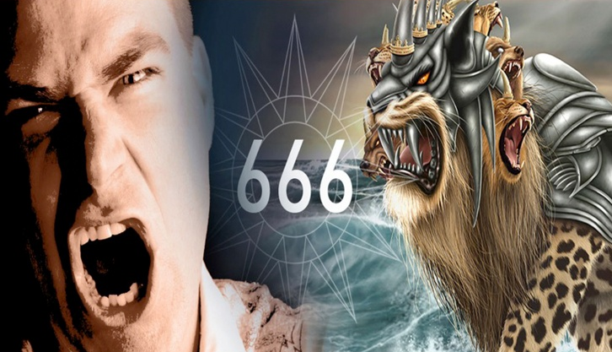
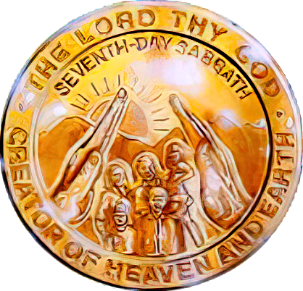
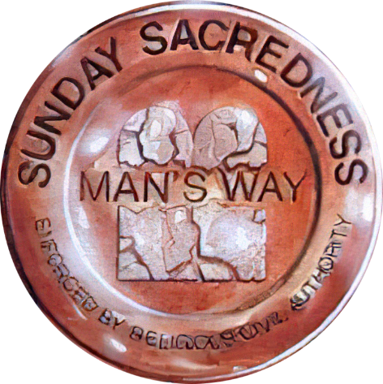
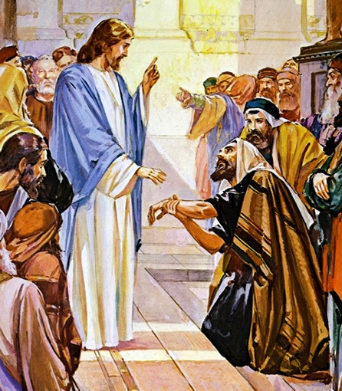
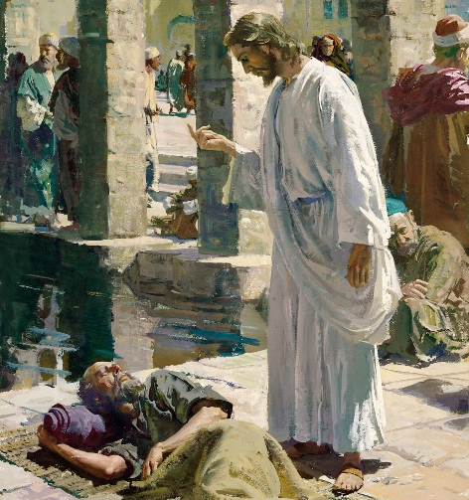
O SÁBADO E O TEMPO DO FIM
“de modo que ninguém poderia comprar ou vender, a menos que levasse a marca, que é o nome da besta ou o número desse nome” (Apocalipse 13:17 NVI)
Para distinguir entre aqueles que adoram a imagem e aqueles que não o fazem, uma marca é colocada neles. Esta marca é identificada pelo nome ou número da besta (Ap. 13:17 NVI).
Aqueles de nós que se recusam a adorá-lo têm o nome de Deus como um distintivo. Ou seja, alguns terão o caráter de Jesus, e outros terão o caráter do diabo (a marca em suas testas), ou negarão Jesus com suas ações (a marca em suas mãos).
Como isso se manifestará externamente? O convite do 1º anjo nos fala da adoração ao Criador. Isso nos leva diretamente ao mandamento de observar o sábado (Ap. 14:7; Éx. 20:8-11; Ap. 14:12).
Isso não é novidade. Uma das razões pelas quais os líderes judeus queriam matar Jesus estava relacionada à maneira como Ele guardava o sábado (Mt. 12:9-13; Jo. 5:1-16).

Slide 13

“Só pode haver duas classes. Cada grupo está claramente marcado, seja com o selo do Deus vivo ou com a marca da besta ou de sua imagem. Cada filho e filha de Adão escolhe Cristo ou Barrabás como seu general. E todos os que estão do lado dos desleais estão sob a bandeira negra de Satanás e são acusados de rejeitar a Cristo e de proceder perversamente para com Ele. Eles são acusados de crucificar deliberadamente o Senhor da vida e da glória.
Cada um tem uma pergunta importante a responder por si mesmo: Você está do lado de Satanás, um transgressor da lei de Deus, ou é leal a esse Deus?"
E. G. W. (The review and herald, 30 de Janeiro de 1900)

